Slide 1
NICOLA MELLON
Mbs MILLIONAIRE – 17 settembre 2020
ZANHOTEL CENTERGROSS BOLOGNA

Slide 2
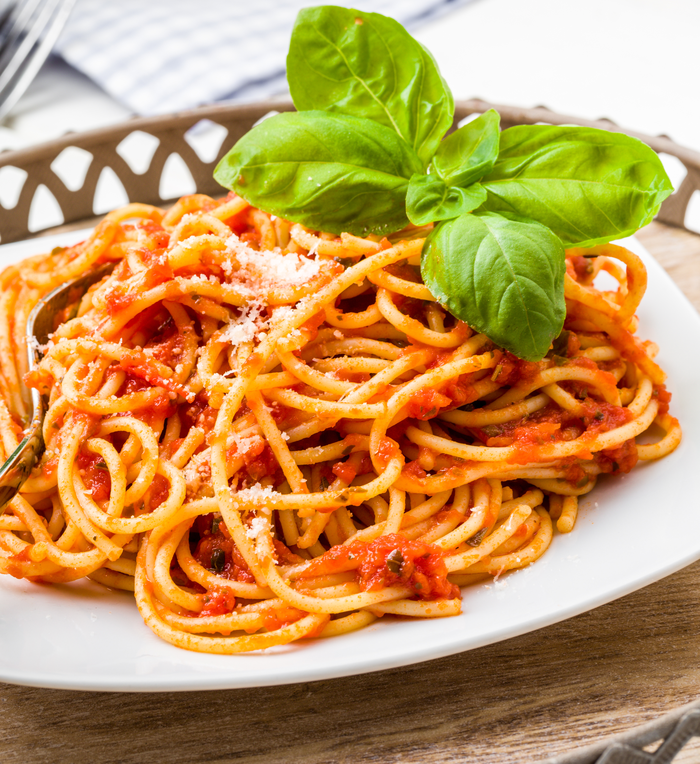
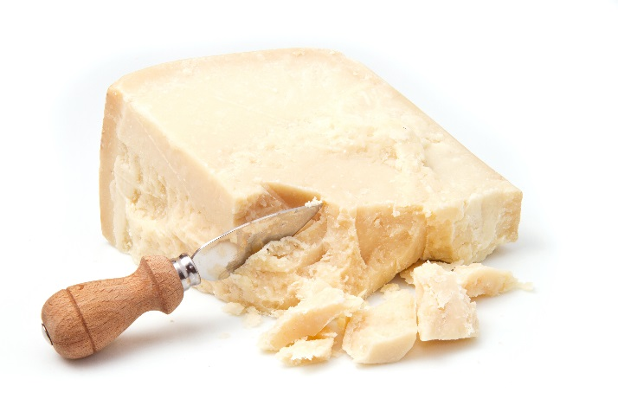

Slide 3
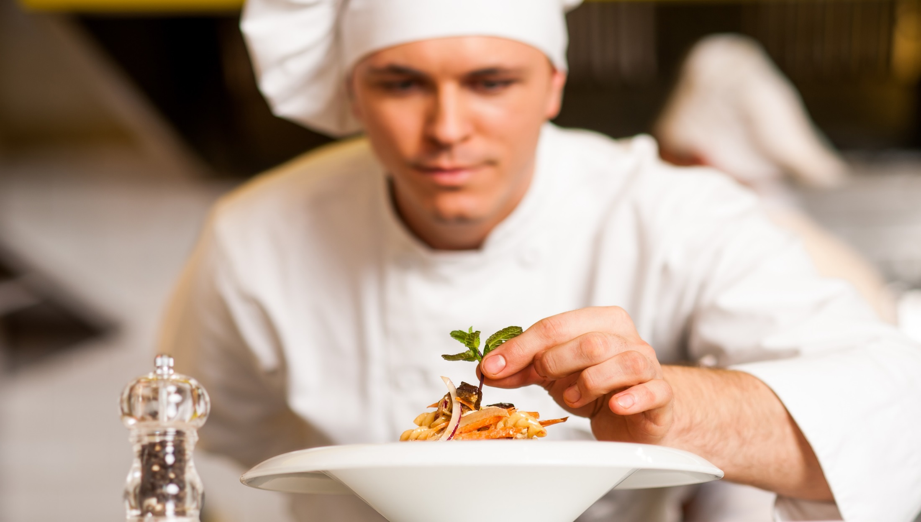
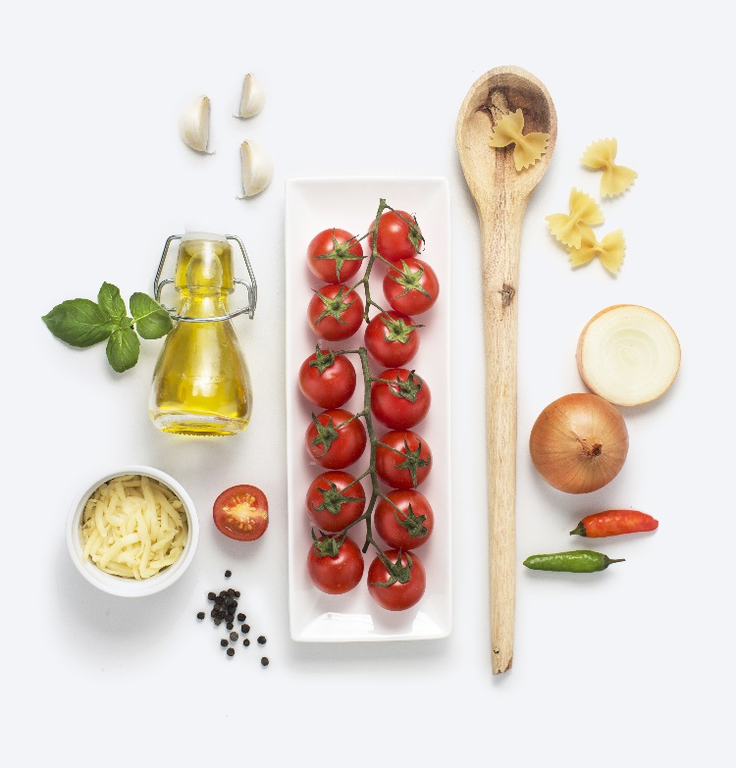
RICETTA
320 g di spaghetti
600 g di pomodori pelati
100 g di cipolle bionde
uno Spicchio d'aglio
8 Foglie di basilico
3 cl di olio extravergine di oliva
40 g di Parmigiano Reggiano grattugiato
sale e pepe q.b.
INGREDIENTS
FORMULATION

Slide 4
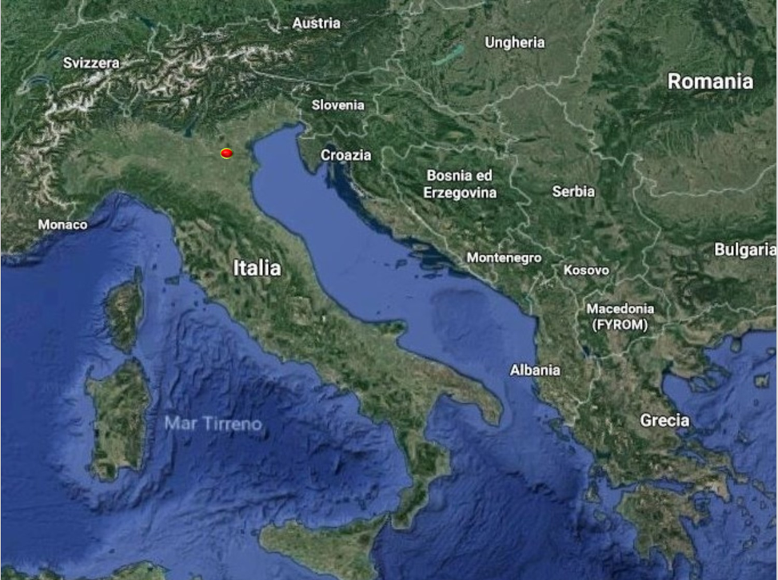
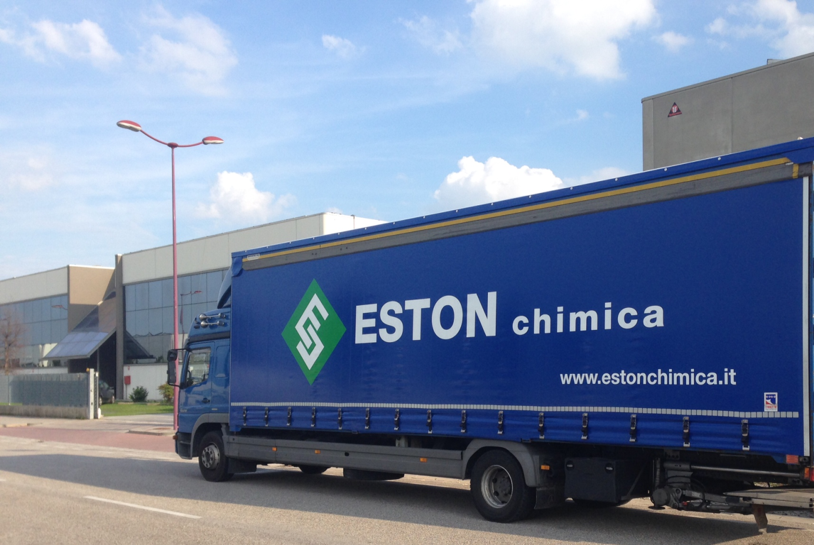

Slide 5
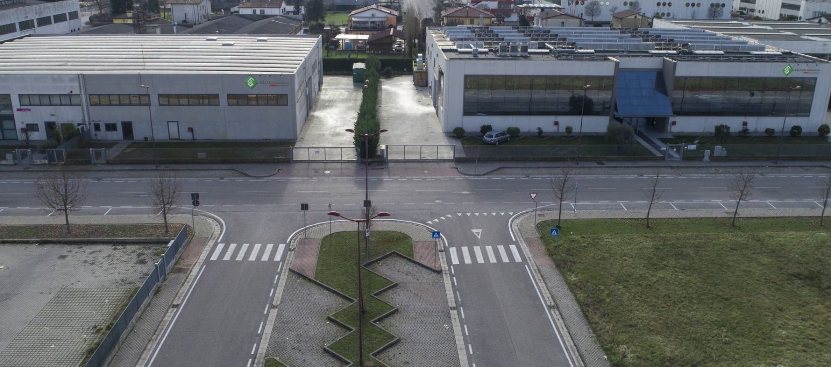
Eston Chimica at a glance
Facts
Founded :1999
Ownership : Family business formally own by Mr N. Mellon
Annual Vol : 5.330 T WB (2017)
Capacity : 10.000 T finish goods and intermediates
Built area : 2.000 sqm (+1.700 sqm next door extra surface)
Product : 70% WB inks, 20% WB Coatings, 10% UV coatings
Location : Padova, Italy
Segments : Paper, Carrier Bags & Sacks, Corrugated, Aseptic and Paper cups
Cust. Portfolio : Medium & Large including Ikam

Slide 6
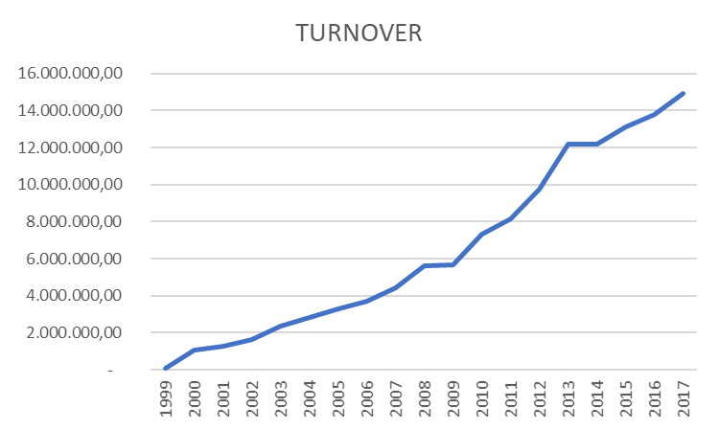

Slide 7
APPLICATIONS

Slide 8
SHOPPING BAGS

Slide 9
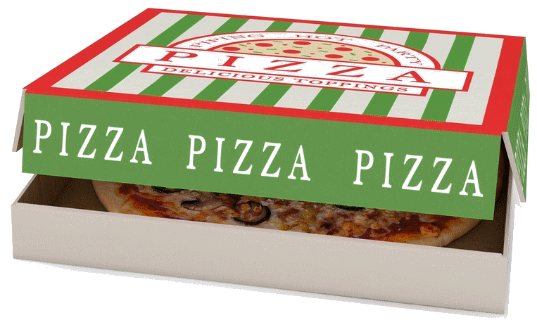
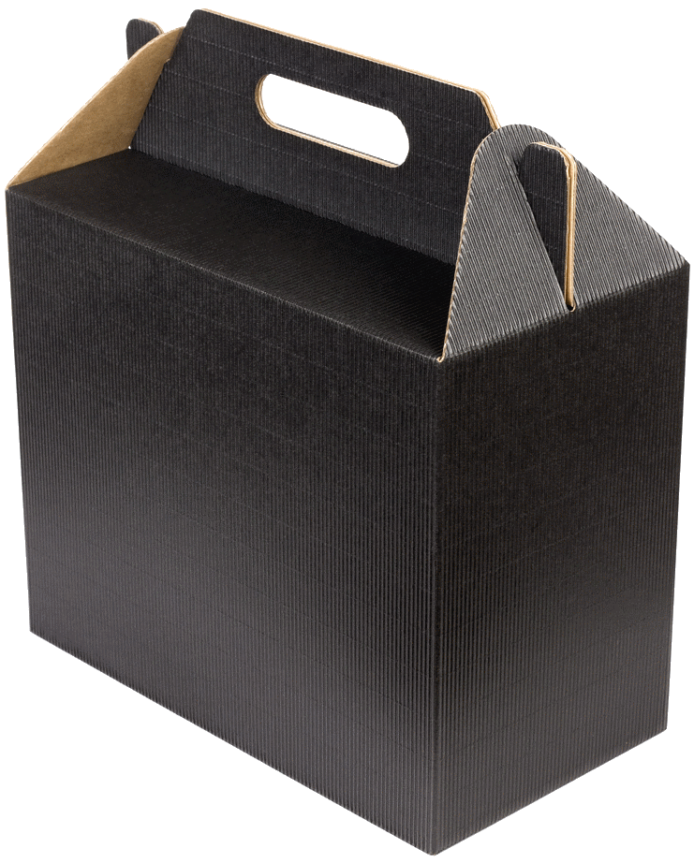
CARDBOARD - CORRUGATED

Slide 10
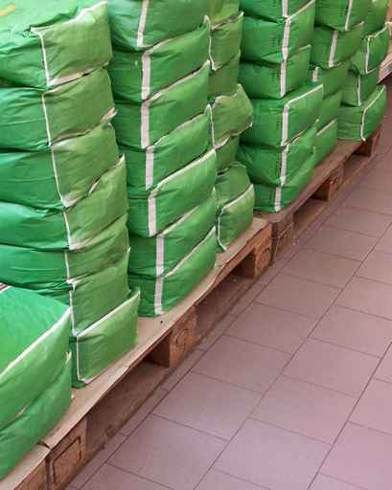
INDUSTRIAL BAGS

Slide 11
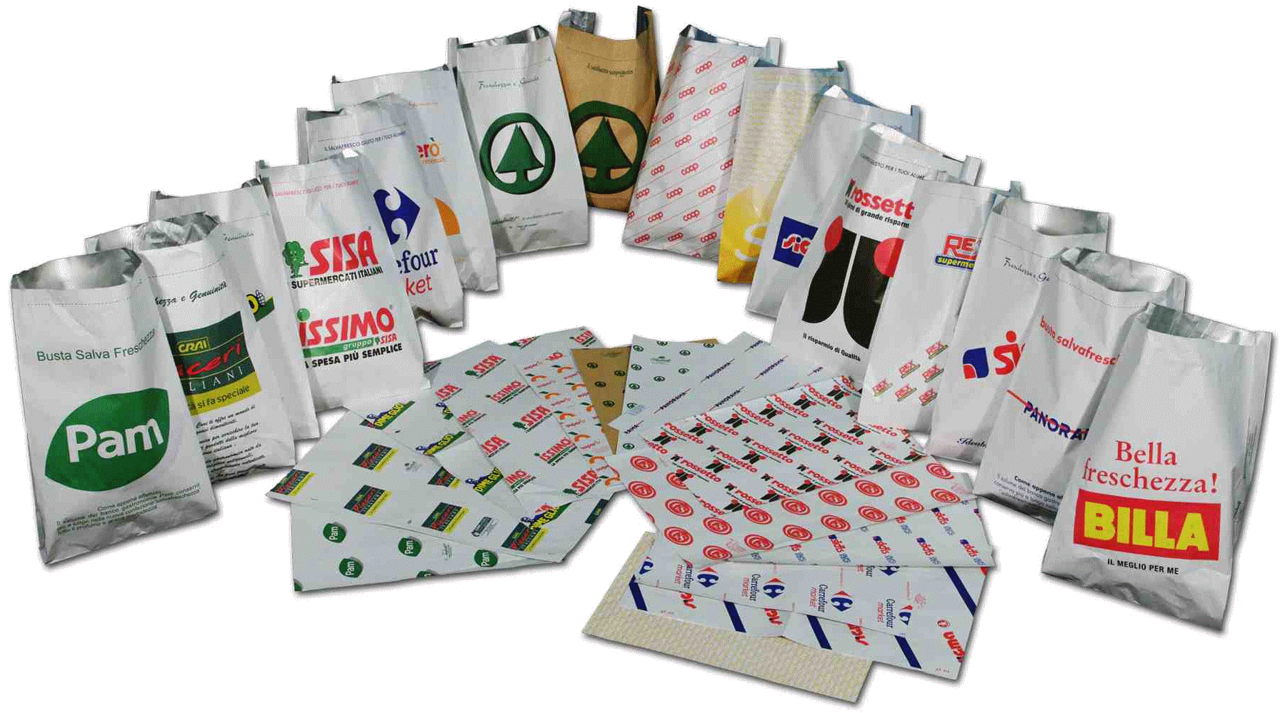
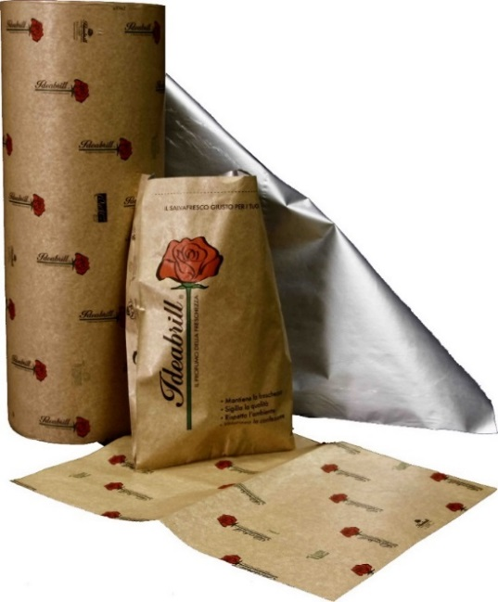
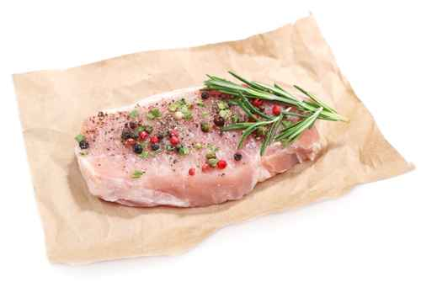
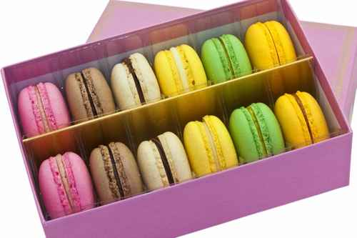
FOOD PACKAGING

Slide 12
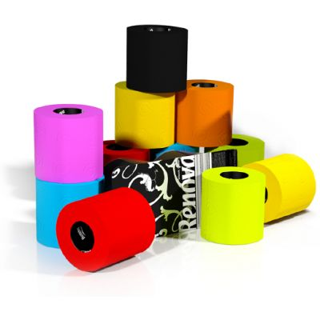
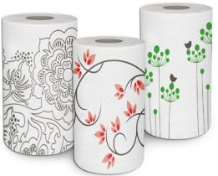
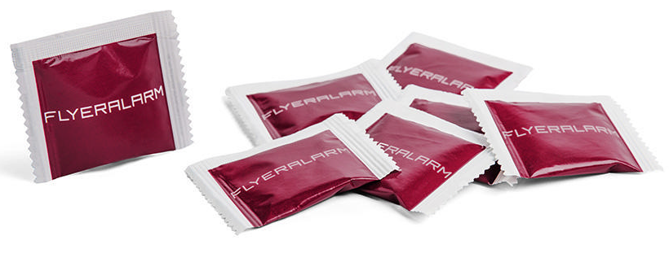
BLOTTING - THERMO WELDABLE PAPER

Slide 13
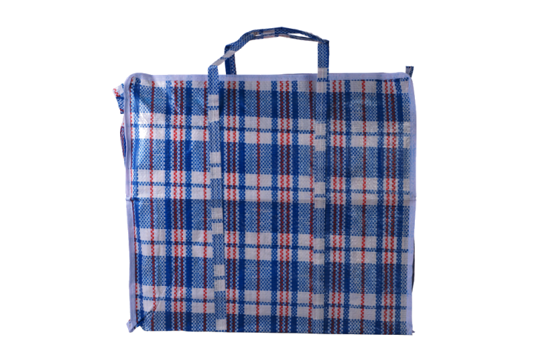
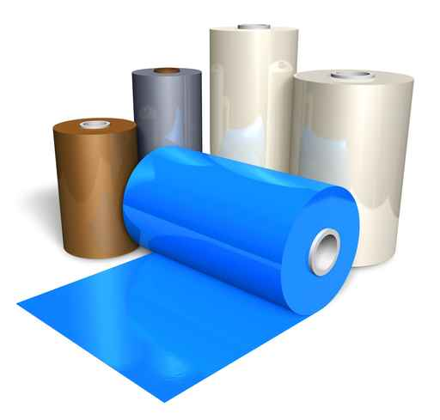
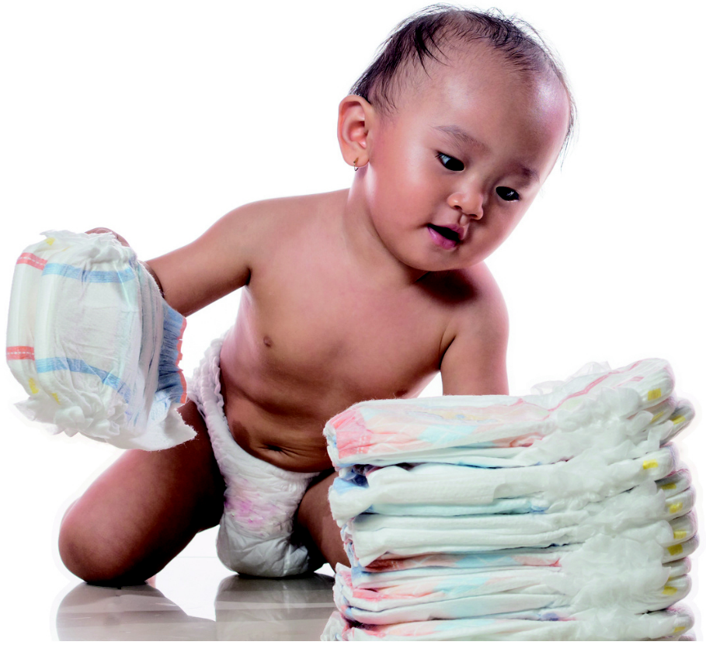
PE - PP - RAFFIA

Slide 14
OVERPRINT VARNISHES

Slide 15
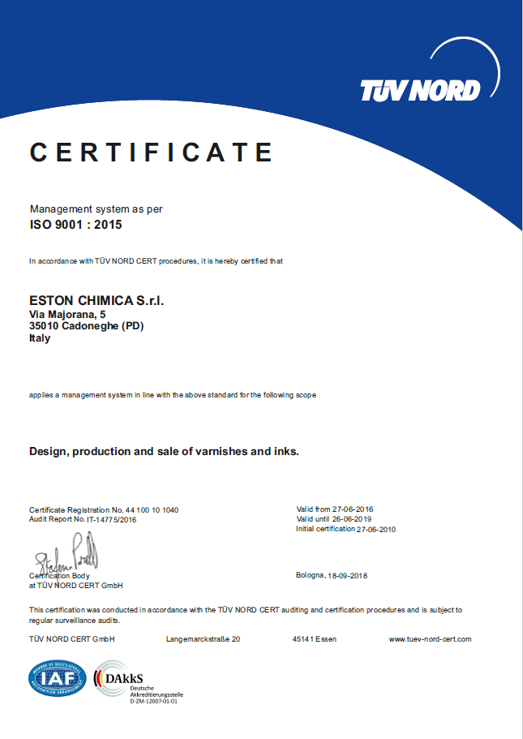
CERTIFICATIONS
EN ISO 9001:2008
QUALITY MGMT. SYSTEM

Slide 16
CERTIFICATIONS
EN ISO 14001 2004
ENVIRONMENTAL MGMT. SYSTEM

Slide 17
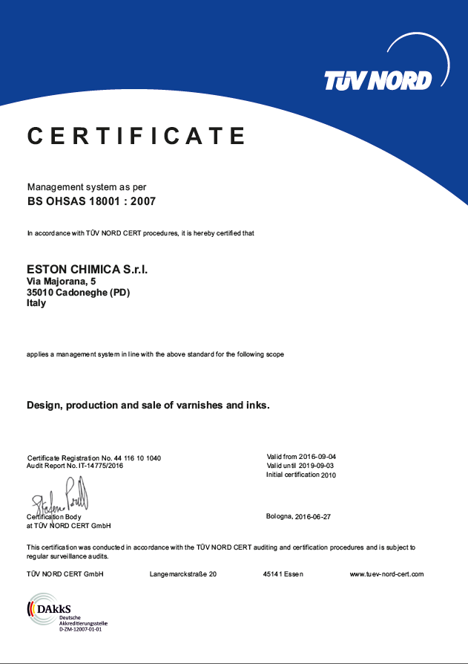
CERTIFICATIONS
BS OHSAS 18001 2007
HEALTH AND SAFETY MGMT. SYSTEM

Slide 18
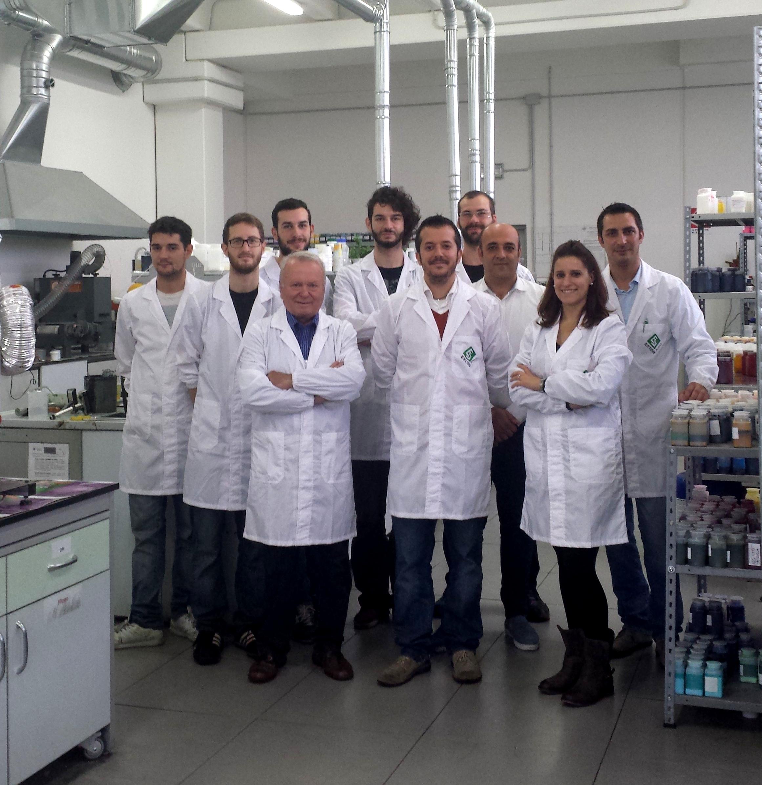
Colours are the nature’s alphabet, we translate them into inks and varnishes that know how to express at best your products.
PARTNERSHIP
ASSISTANCE
COMMITMENT
INNOVATION
DYNAMIC

Slide 20
PRIMA LE PERSONE E POI IL DENARO
Parla di denaro e realizzerai obiettivi di breve durata.
Parla di persone e realizzerai obiettivi di lunga durata.
Dobbiamo mettere al centro le persone e il progetto, non il risultato.

Slide 21
DOBBIAMO PENSARE ALL’AZIENDA PER LE PERSONE…
…e non alle persone per l’azienda

Slide 22
SMART WORKING
GRUPPO

Slide 23
LA FORZA DEL GRUPPO
… e i talenti di ciascuno

Slide 24
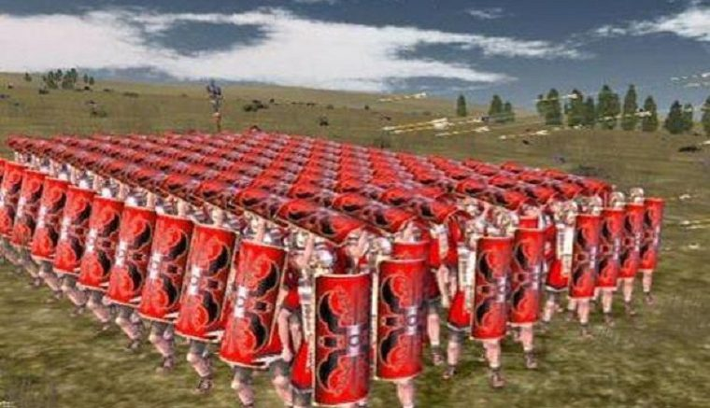
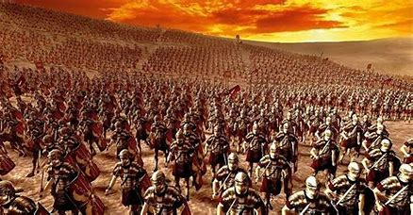

Slide 25
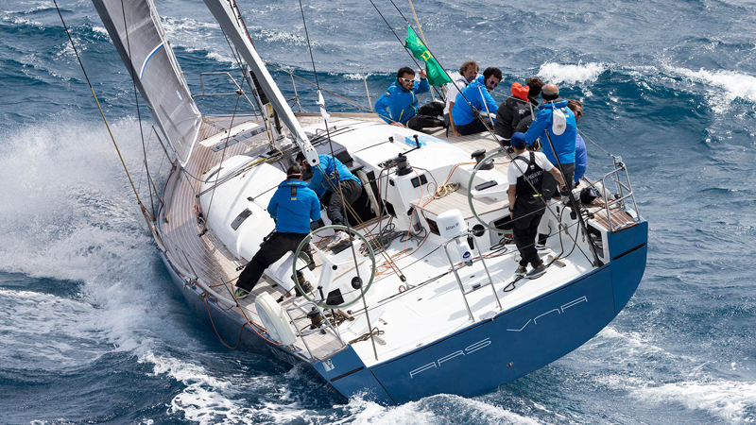

Slide 27
E’ IMPOSSIBILE UTILIZZARE E SFRUTTARE QUALCOSA CHE NON SI CONOSCE

Slide 28
NON CONOSCIAMO NOI STESSI e non conosciamo i nostri collaboratori

Slide 29
CONOSCI I TUOI COLLABORATORI …
…e mettili nelle giuste condizioni

Slide 31
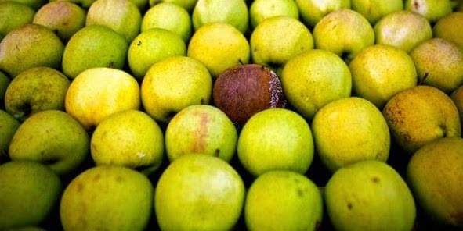
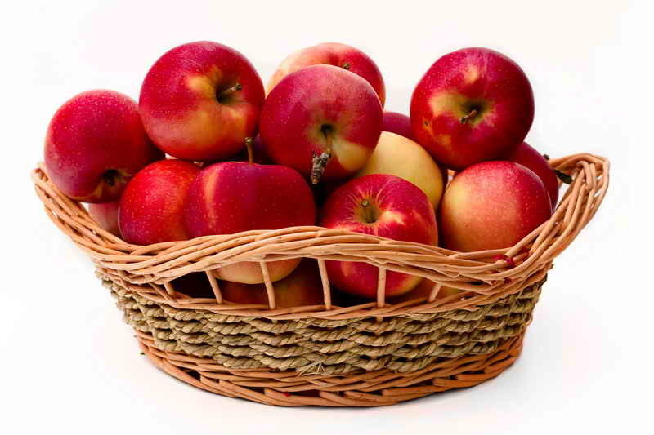

Slide 32
NON SIAMO TUTTOLOGI
«ogni persona che incontri è migliore di te in qualcosa, in quella cosa impara» M. Gandhi

Slide 33
PERSEVERA E PERSISTI

Slide 35
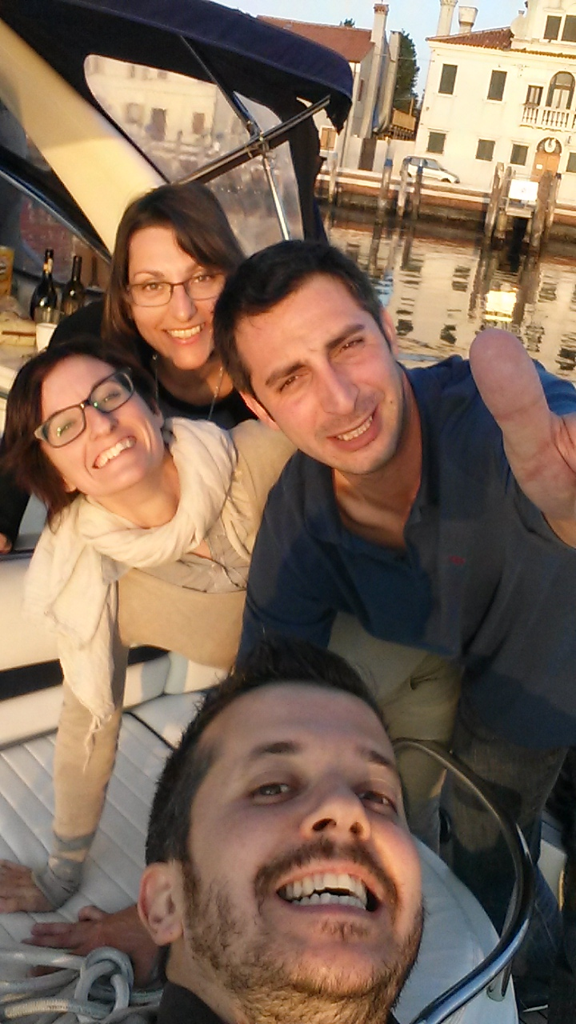
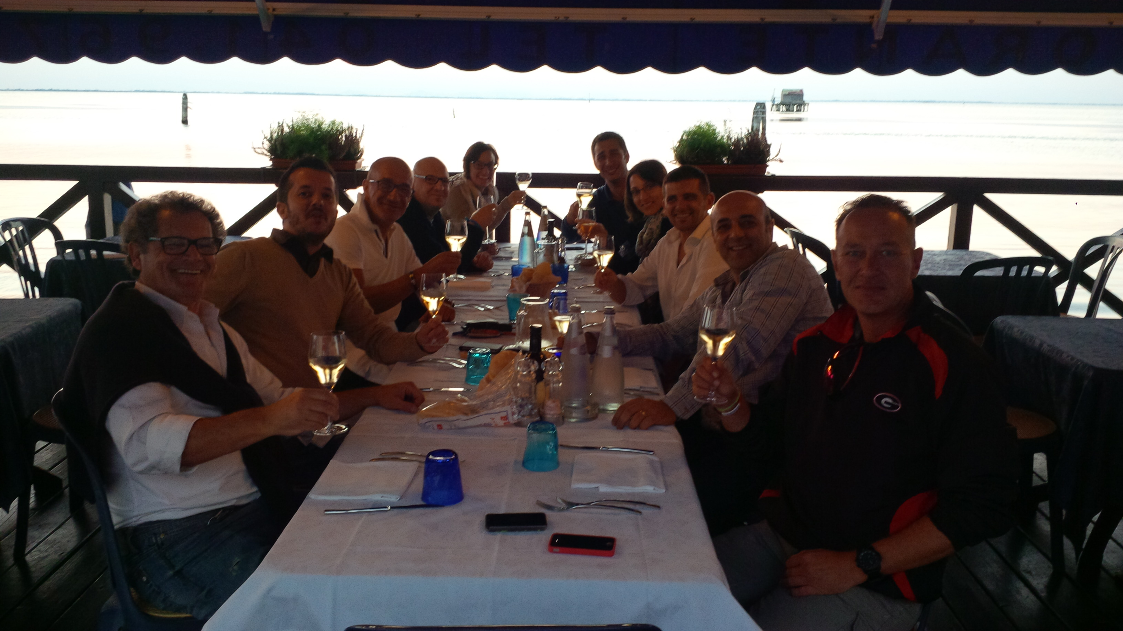

Slide 36
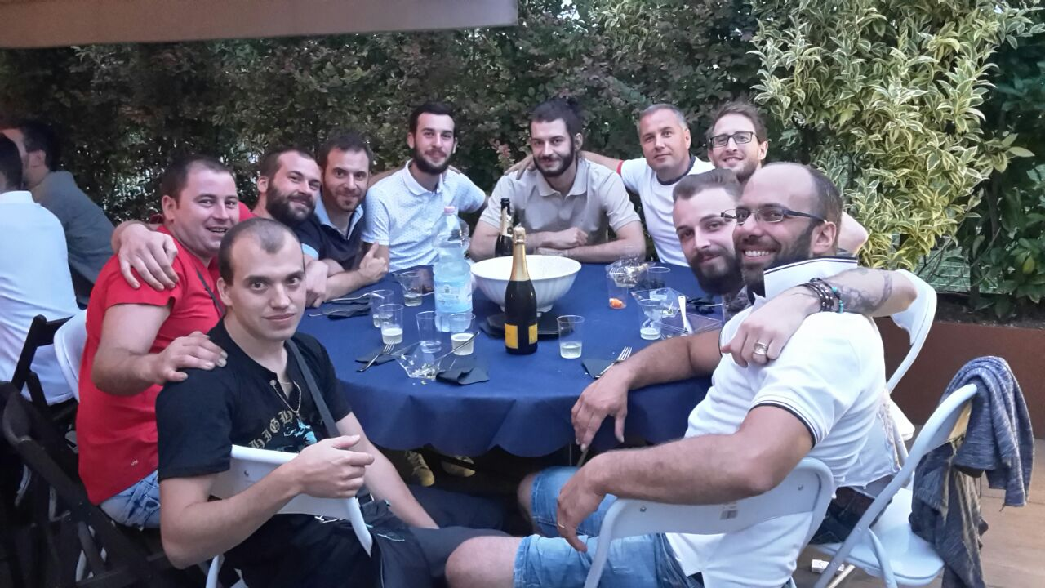
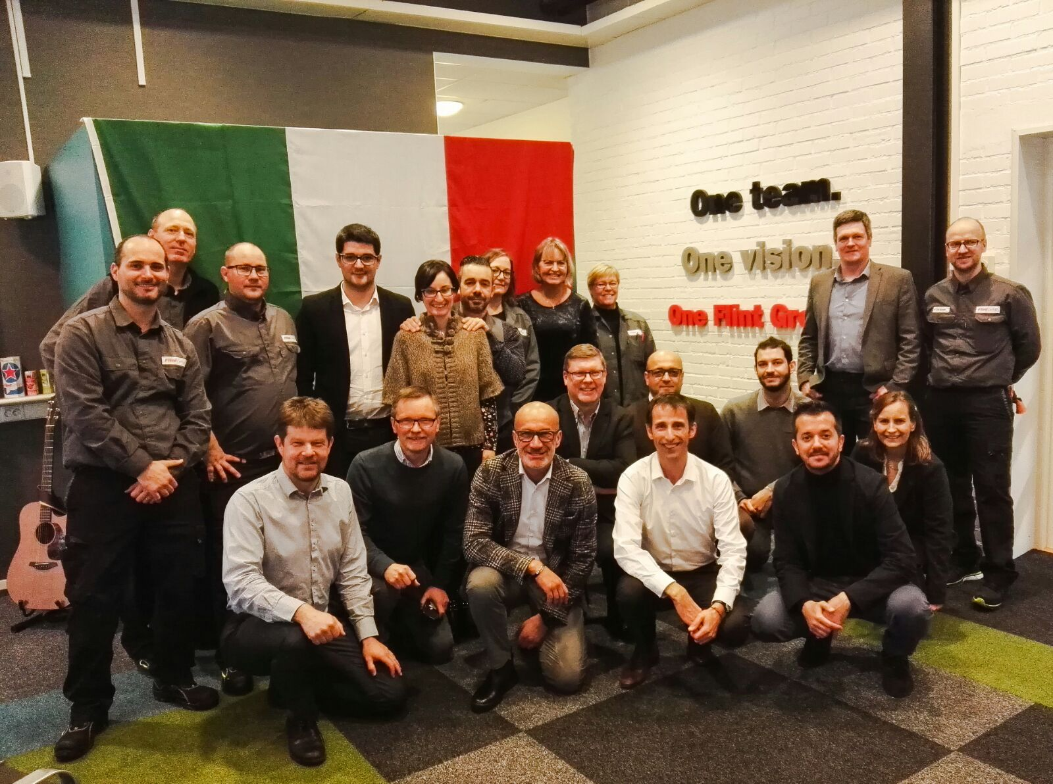

Slide 37
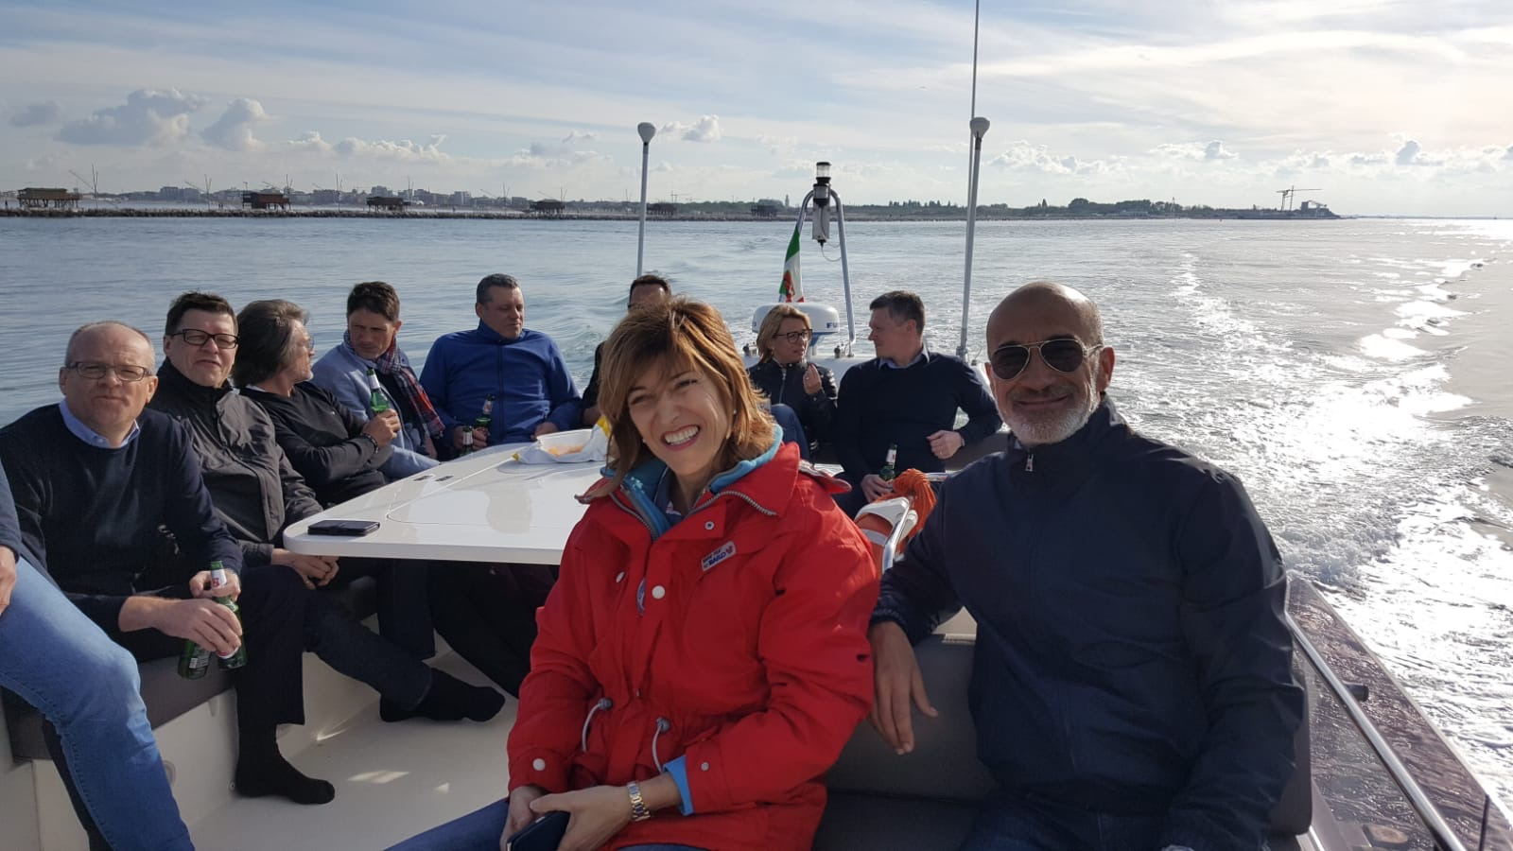
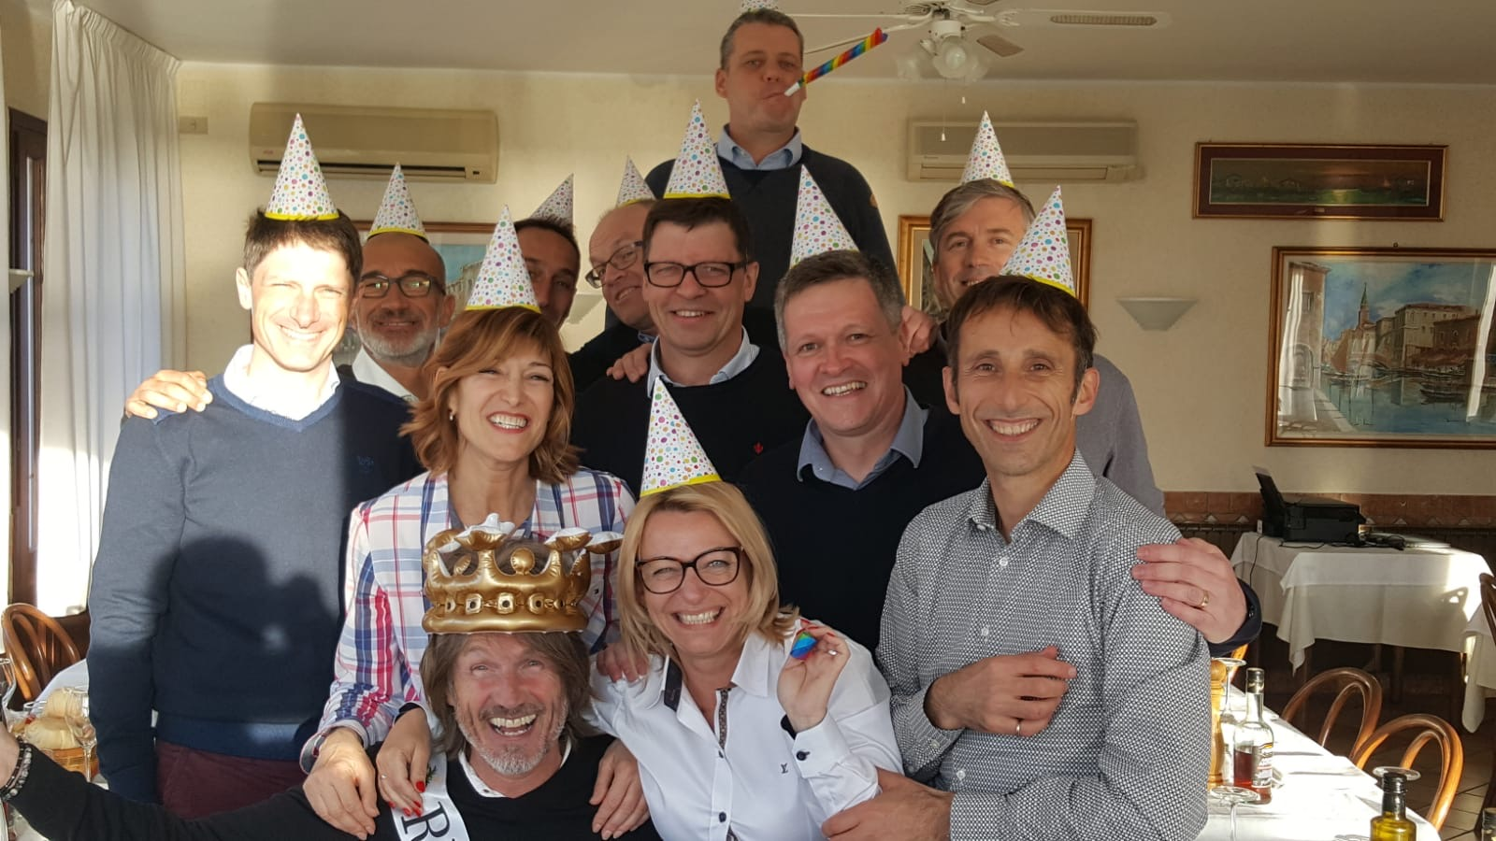

Slide 38
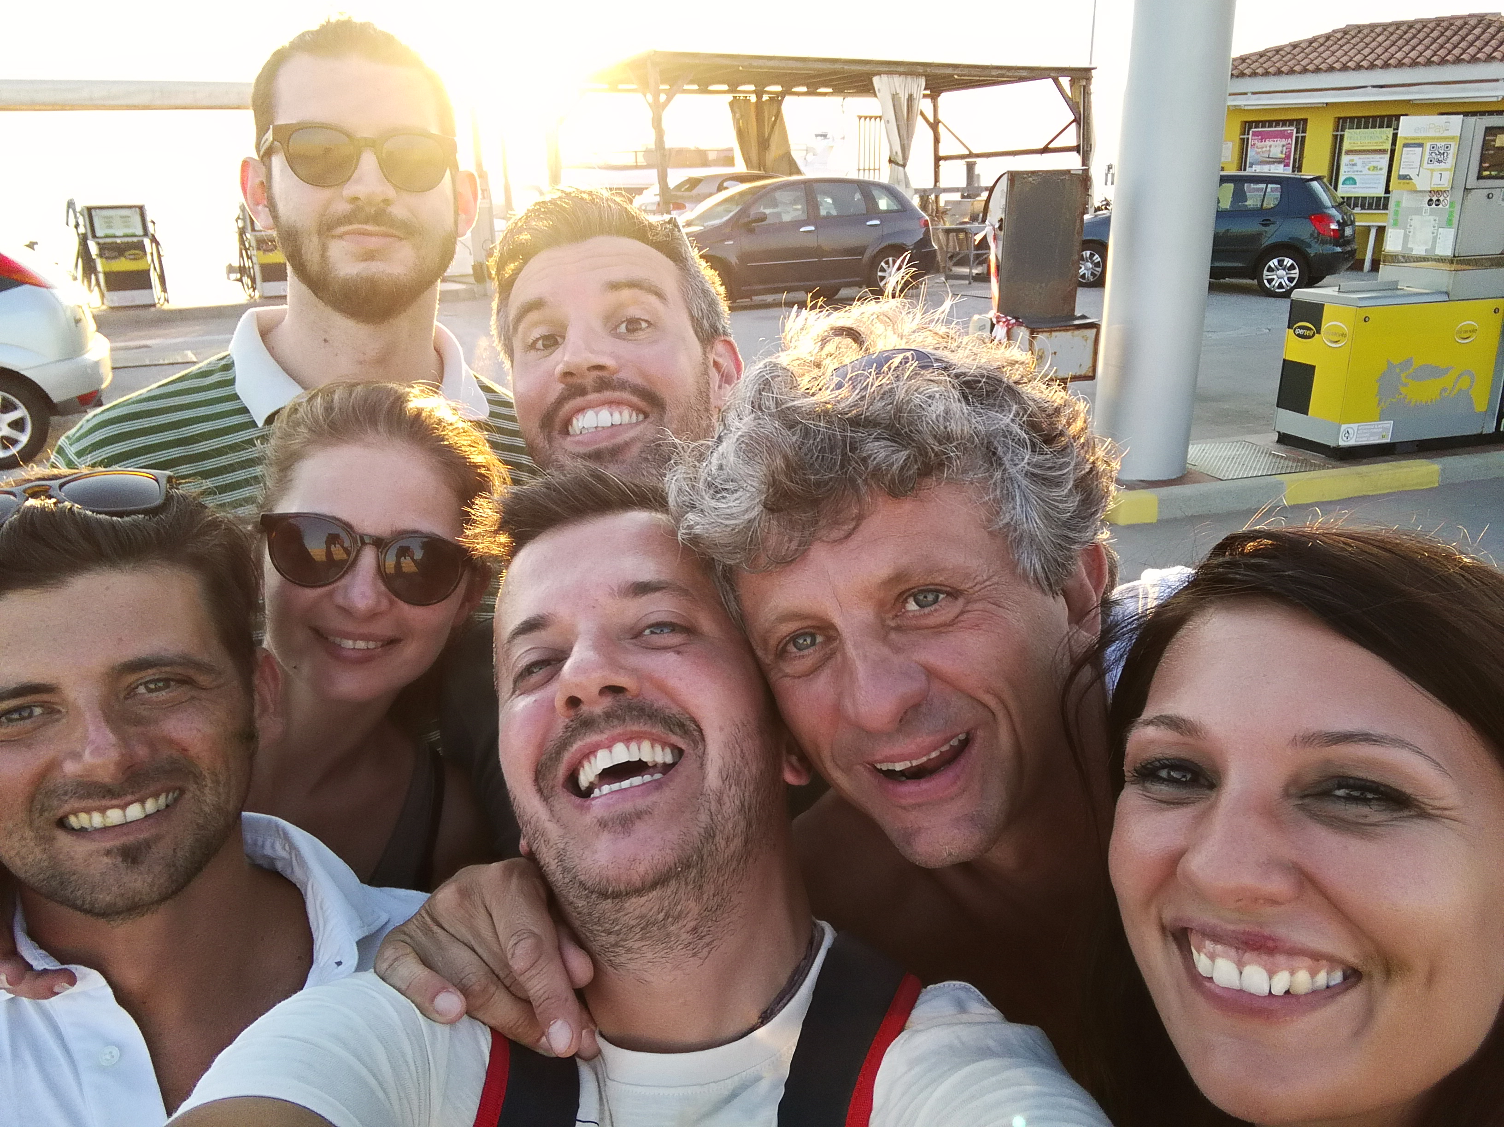
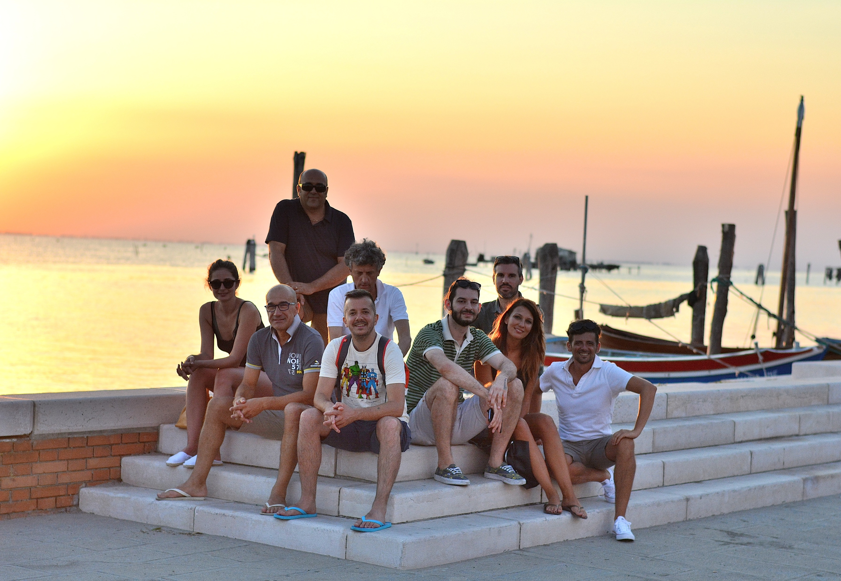

Slide 39
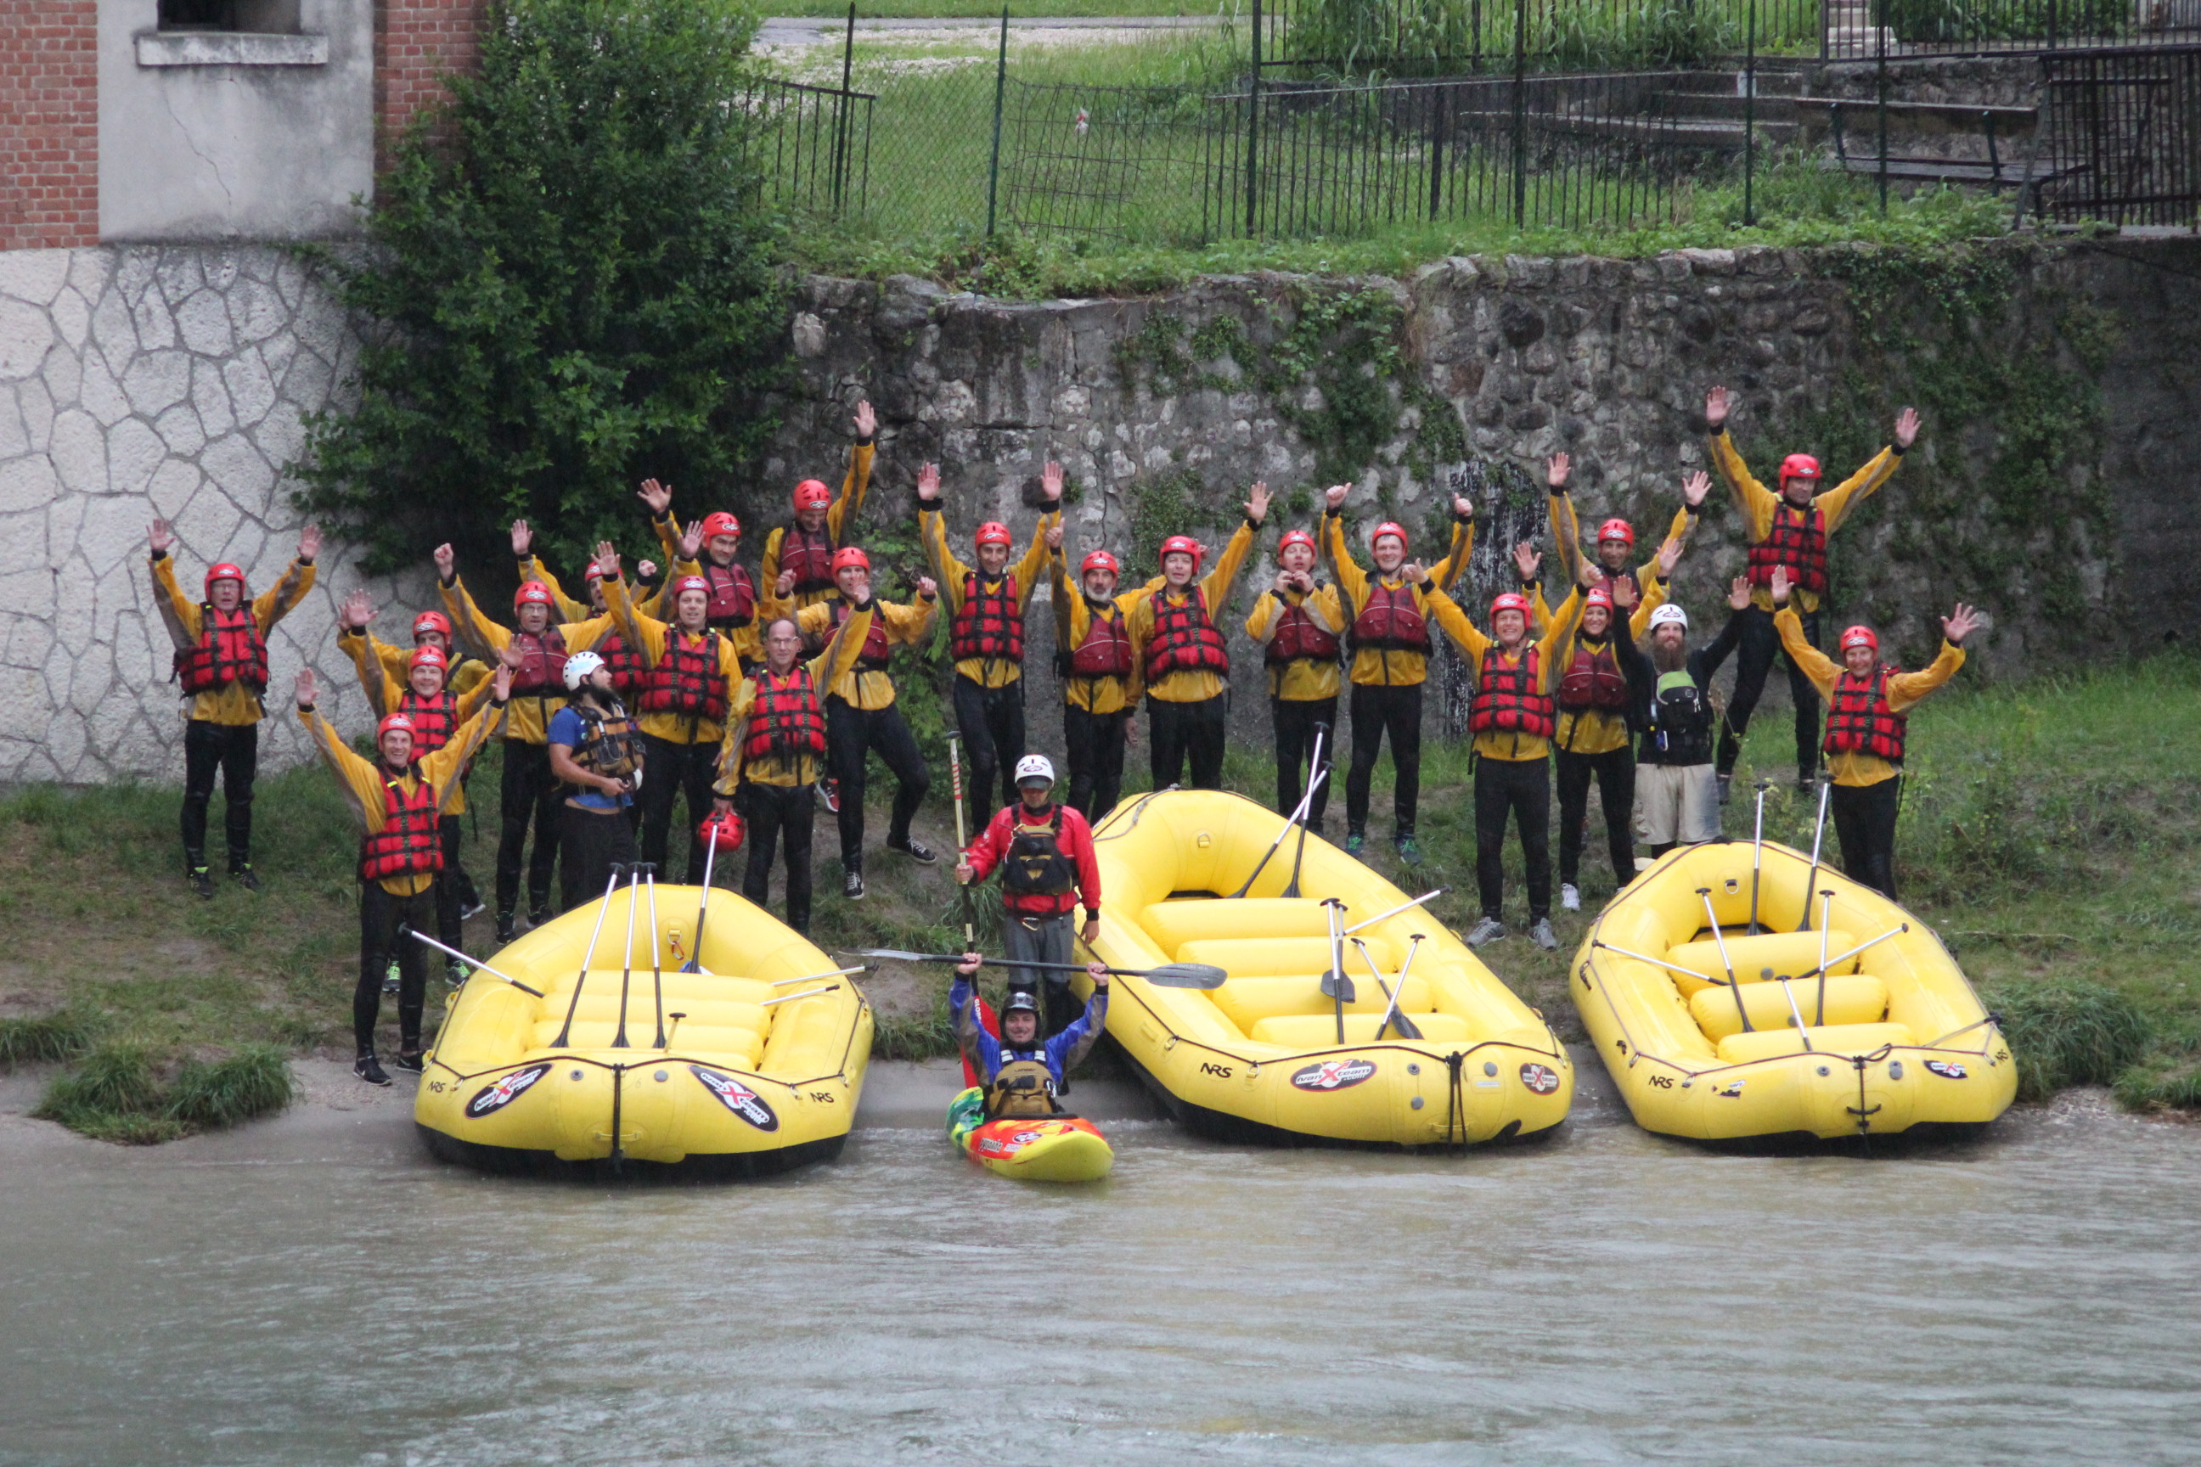

Slide 40
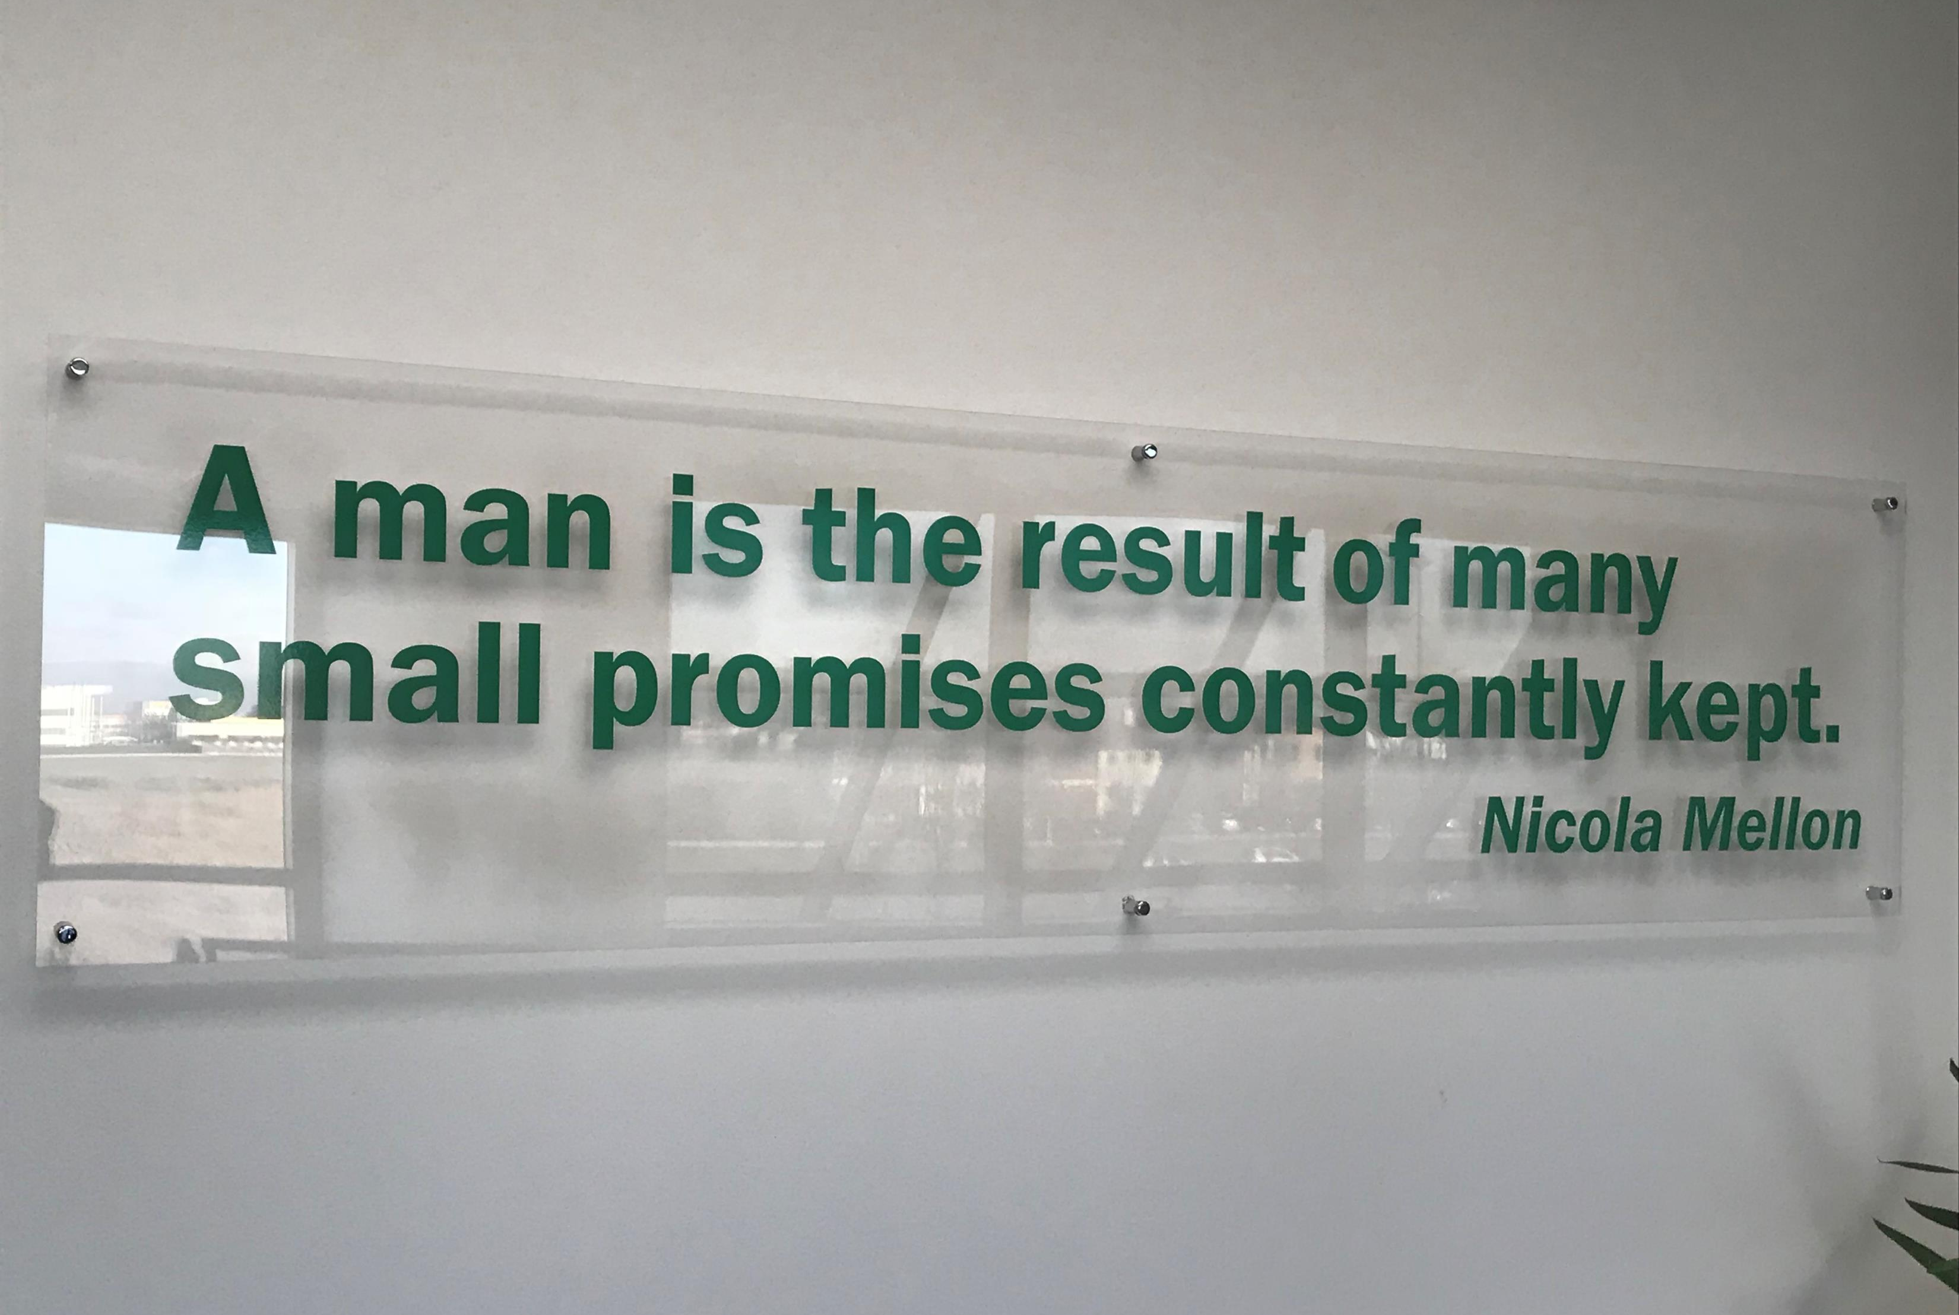
UN UOMO E’ IL RISULTATO DI TANTE PICCOLE PROMESSE MANTENUTE

Slide 41
LE PERSONE RUOTERANNO ATTORNO A TE!
Il risultato è che le persone (clienti, fornitori, collaboratori) vorranno ruotare intorno a te e alla tua azienda
Non andrai più in cerca di clienti, fornitori, collaboratori

Slide 42
in sintesi
LA RICCHEZZA STA NELLE PERSONE E NEI LORO TALENTI

Slide 43
UN ANEDDOTO SU 1 MILIONE DI EURO

Slide 44
GRAZIE

